Slide 1
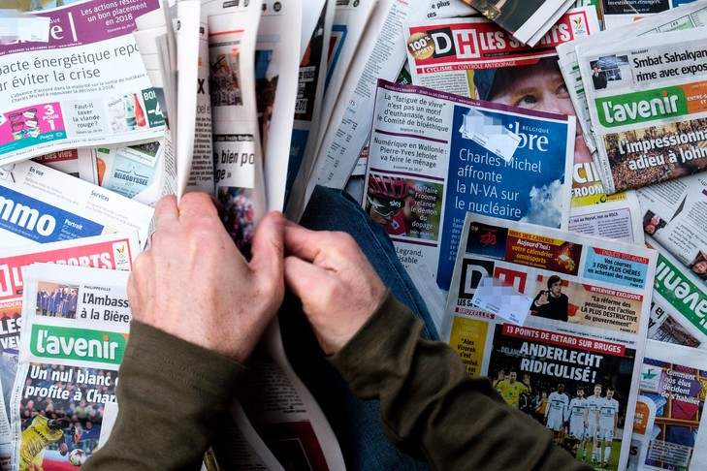
Les médias en France

Slide 2
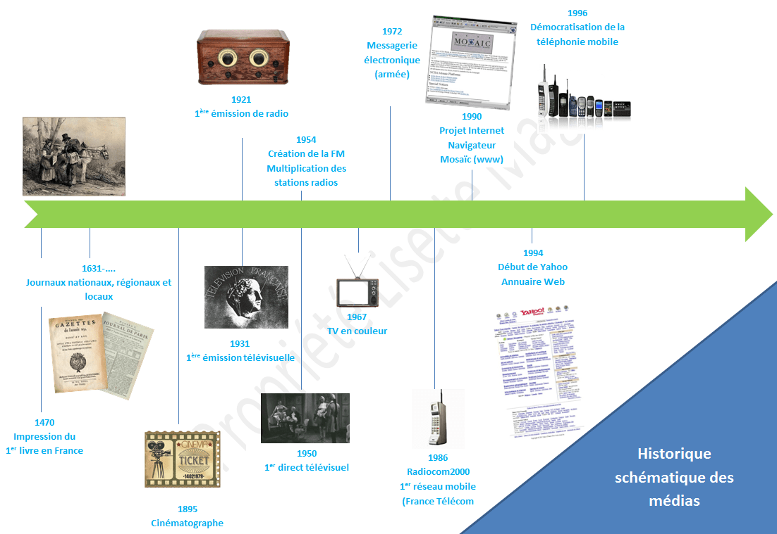

Slide 3
La Télévision
Quatre chaînes de service public: France 2, France 3, France 4, France 5
Deux chaînes privées: TF1 et M6
Une chaîne internationale: TV5 monde
Une chaîne binationale, éducative et culturelle: Arte
Une chaîne payante: Canal+

Slide 4

L’extension des chaînes la TV numérique

Slide 5
Quelles chaînes françaises préférez vous regarder?
Que pensez vous de la TV en France?
La trouvez vous libre?
Savez vous qu’un CSA (Conseil Supérieur de l’Audiovisuel) existe en France?
Regardez vous le « JT du 20h »?
Connaissez vous les chaînes régionales? France 3 Normandie?

Slide 6
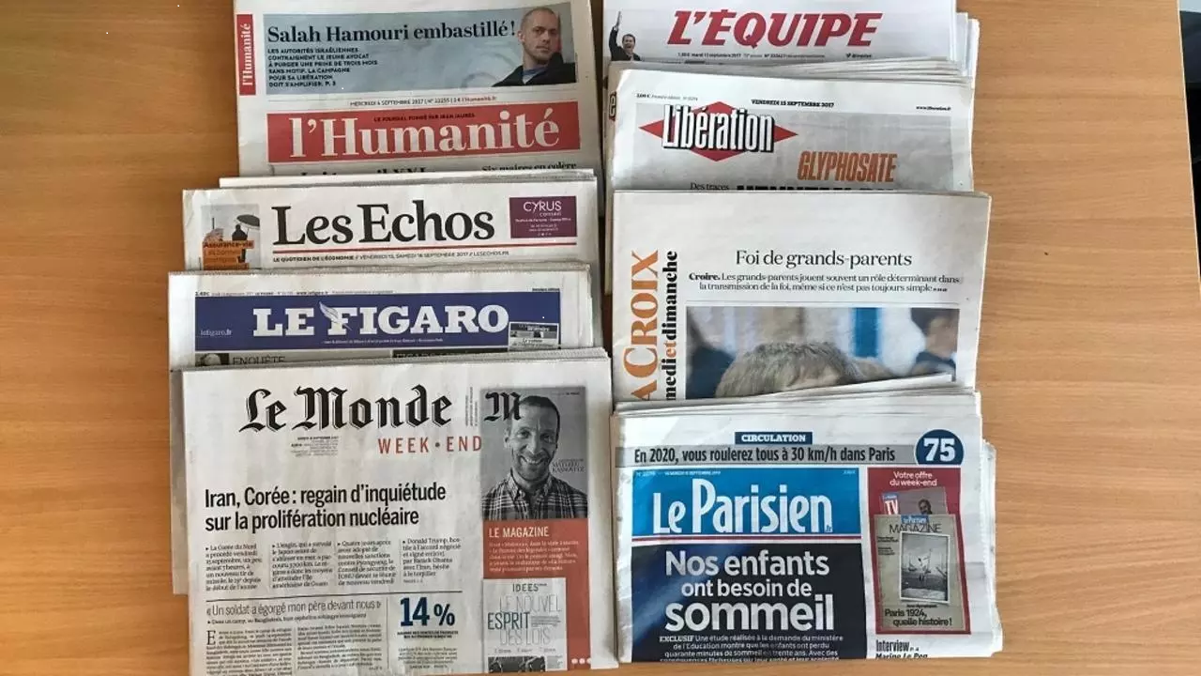
La presse en France

Slide 7

Connaissez vous les informations dieppoises?

Slide 8
Que pensez vous de la presse…
…féminine? De l’image de la femme dans la presse française?
…à scandale?
…des faits divers?
…de la critique et de l’humour dans la presse?

Slide 9
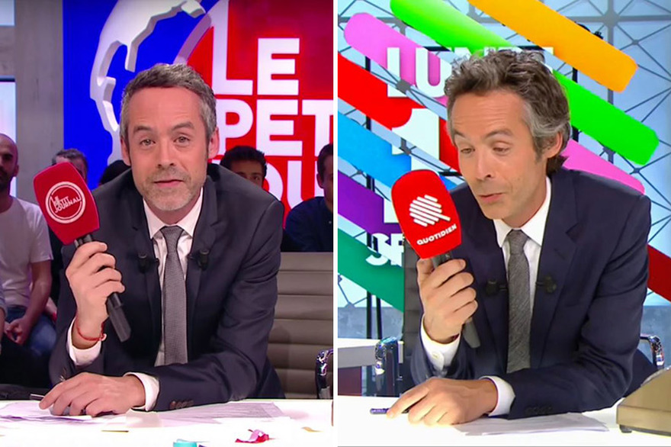
Visionnage d’une émission du « Petit journal »

